Slide 1

Föräldramöte 2026
F-2013
Notes:
Startbild.
1

Slide 2
Vilka är vi ledare?
Agneta
Aldin
David
Mattias
Notes:
-Börjag med att hälsa alla välkomna och presentera er.
-Låt föräldrarna presentera sig.
Anpassa rubriker och innehåll efter ert lag. Har ni en lagbild, infoga ☺
2

Slide 3
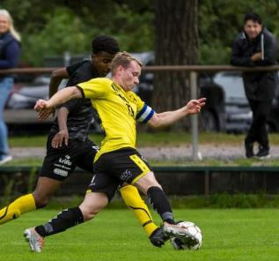
Bankeryd Sportklubb
950 medlemmar (40% tjejer)
700 spelare från 6 år
150 ledare
Damlag Div 2
Herrlag Div 4
Junior Herr
22 ungdomslag I seriespel
En fantastisk fotbollsanläggning!
Furuvik IP ägs och drivs av BSK
Kostnad ca 500-600’ kr/år (ideellt)
  Konstgräsplan
  Småplanerna med sarg (3 mot 3)
  Toaletter och förråd vid konstgräset
Alla lag deltar i olika aktiviteter för att stärka föreningen
Notes:
Vi är en stor förening med som ständigt utvecklas likaså vår fantastiska anläggning.
Ta gärna stöd från styrelseperson eller fotbollsutvecklare, det är trevligt att få olika röster från olika personer i BSK.
3

Slide 4
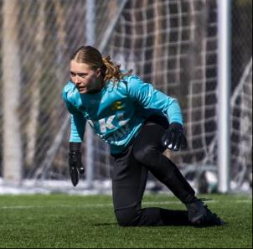
Bankeryd Sportklubb
Samsyn Bankeryd till 14 år
  April – September (Fotboll har företräde)
  Oktober – Mars (Fotboll med hänsyn till vinteridrott)
BSK fonden
  Fondens syfte är att vid behov kunna stödja de medlemmar vars ekonomi för tillfället inte klarar av de extra utgifter som fotbollen medför.
  Varje ansökan behandlas individuellt och med största diskretion (anonymiserat) och beslut fattas av styrelsen.
  Tag kontakt med ledare eller valfri styrelsemedlem
Medlems och träningsavgift, barn 13-14år
  400 + 1300 = 1700 kr
Notes:
Ta gärna stöd från styrelseperson eller fotbollsutvecklare, det är trevligt att få olika röster från olika personer i BSK.
4

Slide 5
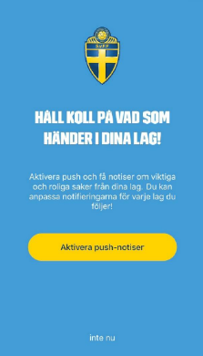
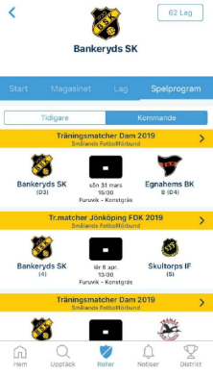
Bankeryd Sportklubb
Min fotboll app
  Följ Laget i seriespel.
  All annan fotboll i Sverige inklusive landslag
Gå och se våra seniorlag
Laget.se
  https://www.laget.se/BSK_F-13
Notes:
Ta gärna stöd från styrelseperson eller fotbollsutvecklare, det är trevligt att få olika röster från olika personer i BSK.
5

Slide 6
BSK:s Mål
Vi vill bedriva verksamhet för alla barn och ungdomar som vill träna och spela fotboll i Bankeryd.
Vi vill skapa klubbkänsla där ledare, spelare och föräldrar är stolta för BSK och känner glädje med sitt engagemang inom klubben.
Vi vill fostra spelarna till ansvarskännande människor som respekterar regler och normer; både på fotbollsplan och utanför den.
BSK skall inte hindra barn och ungdomar att jämsides med fotboll delta i andra idrotter.
Vi vill bedriva fotbollsverksamhet där individens utveckling inom laget är i centrum.
Vårt mål är ett representationslag (Dam och Herr) som i huvudsak består av spelare från de egna leden.
Notes:
Ta gärna stöd från styrelseperson eller fotbollsutvecklare, det är trevligt att få olika röster från olika personer i BSK.
6

Slide 7

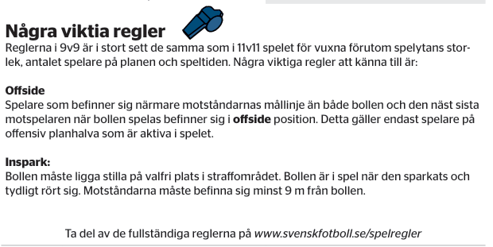
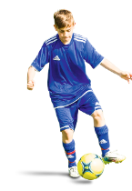
9 mot 9 (13-14år)
Notes:
7

Slide 8
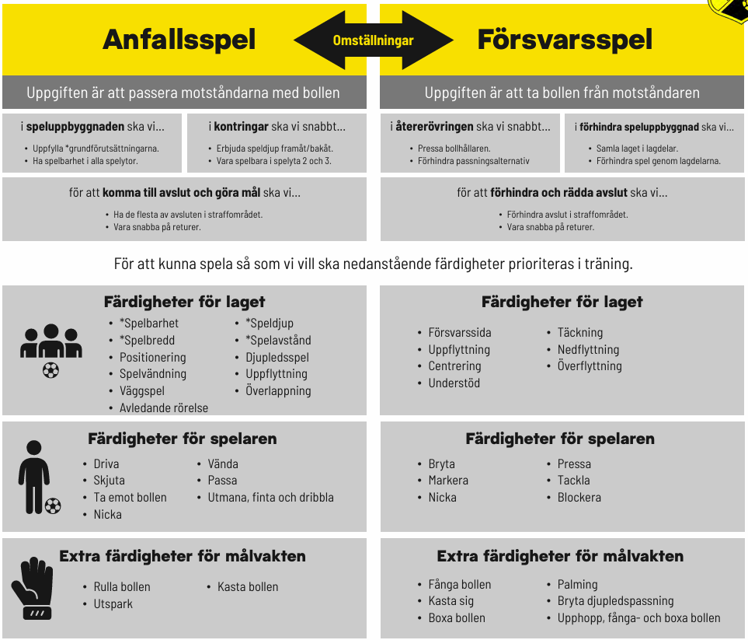
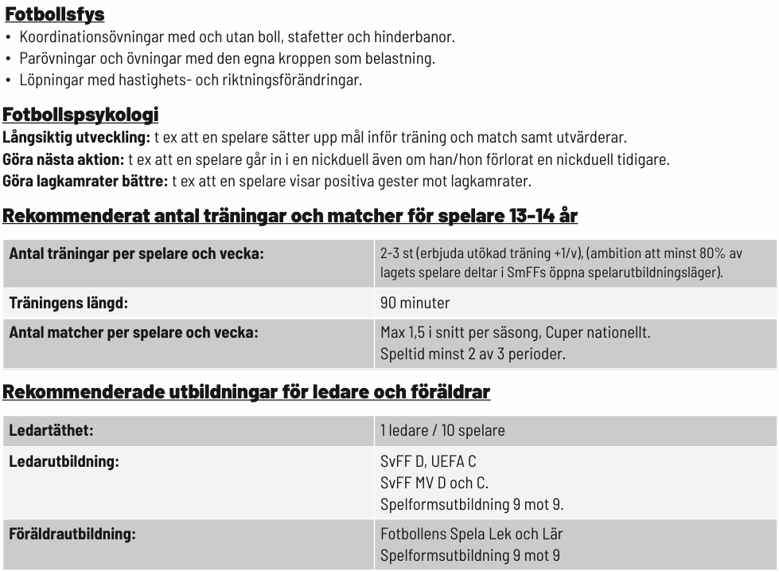
Så här spelar och tränar vi 9 mot 9 (13-14år)
Notes:
8

Slide 9
Årsplanering för BSK F-2013
Säsong Apr-Sept
Träningar: Måndag, Onsdag 17:30-19:00 samt Fredag 18:00-19:00
Eftersäsong Okt-Dec
Försäsong Jan-Mar
Cuper: GIFF Cupen 25-26/4 Tidaholm samt Eskilscupen 30/7-2/8 i Helsingborg
Avslutning
Fotbollensdag: 1a Maj
Sommaravslutning?
Säsongsplanering inför 2027
Försäsongsträning Jan-Mars
Eftersäsongsträning Okt-Dec
Seriespel: 1 lag i seriespel
Notes:
Presentera övergripande vad som ni planerat för säsongen.
9

Slide 10
Träning
Träning: Måndag & onsdag 17.30-19.00 samt Fredag 18:00-19:00 (Fokus teknik)
Samling tio minuter innan
Plats för samling: På planen
Man kommer ombytt till träning
Svara på kallelse så att vi kan planera träningarna
Träning på B-plan (9 mot 9)
Notes:
Presentera träningstider och aktiveteter att förhålla sig till.
10

Slide 11
Seriespel
Seriespel med 1 lag
12 spelare kallas till varje match
Matcher i huvudsak lördag/söndag
Deltagande på träning = matchspel
Svarar man inte på kallelse till match, ersätts man av annan och kommer därmed inte få spela
Anmälningsdag tidigare.
Ledarna tar ut lag och bestämmer position
Mer fasta positioner denna säsong men fortsatt viss rotation
Match – vi försöker vinna men lärandet lika viktigt
Byter om tillsammans på match (lagkänsla)
Samåkning till bortamatcher – hur gör vi?
Notes:
Presentera träningstider och aktiveteter att förhålla sig till.
11

Slide 12
Cup med övernattning 2026
Vi planerar för cup med övernattning sommaren 2026
Eskilscupen är bokad 30/7 – 2/8 i Helsingborg
  https://eskilscupen.nu/sv
Vi planerar att åka med minibussar.
2025 påbörjade vi försäljning för att bygga upp lagkassa.
  Några förslag på fler saker vi kan göra för att fortsätta bygga lagkassan?
Notes:
Presentera träningstider och aktiveteter att förhålla sig till.
12

Slide 13
Domare
Tjejerna kommer i år erbjudas att döma F2016 som spelar 7-manna första året.
Klubben bjuder på utbildningen.
Man dömer 2 och 2.
Inget tvång att döma för att man går utbildningen.
Vi ser gärna att alla tjejer går utbildningen.
Vi ledare och domaransvariga kommer stötta tjejerna.
Notes:
Presentera träningstider och aktiveteter att förhålla sig till.
13

Slide 14
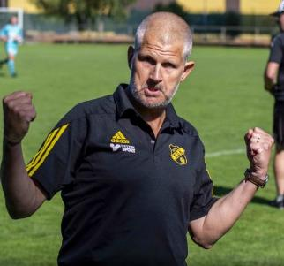
Engagemang från vårdnadshavare
Föräldragrupp – Viktig!!
  Ulrika Ljungvall (Siris mamma)
  ulrica81@hotmail.com
  0735076370
  Ewa Jinnerot (Lily A mamma)
  ewaaxelsson80@gmail.com
  0739132401
Trivselaktiviteter
Kioskschema
  v 21
  Fotbollensdag
Försäljning
  Ravelli pågående
Övrigt?
Matchvärdar
• Hälsa domare och bortalag välkomna
• Förbered planen
• Informera/korrigera publiken
Notes:
Uppdatera med det som ni vill kommunicera
14

Slide 15
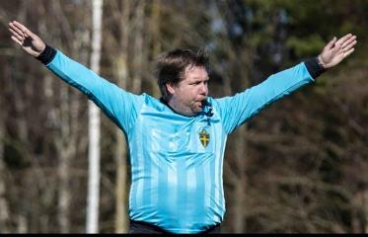
Frågor?
Fråga oss ledare
Barn och Ungdomsansvariga i styrelsen
  Sussie Rajala 070-2154758
  Lars Carlsson 070-9417341 (Trygghetsansvarig)
Notes:
Lägg upp föreningens webbadress – uppmuntra föräldrarna till att fota adresserna.
Låt föräldrarna ställa frågor.
15

